Slide 1





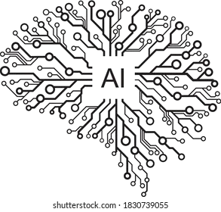

Herramienta para detección temprana y diagnóstica de Cáncer Colorrectal (CCR) basada en Inteligencia Artificial con enfoque de aprendizaje profundo
David Alejandro Medina Ruiz 91769

Slide 2



CONTENIDO
1
Contexto
2
Requerimientos Funcionales
3
Requerimiento no Funcionales
4
Atributos de calidad
5
Drivers Arquitectónicos

Slide 3

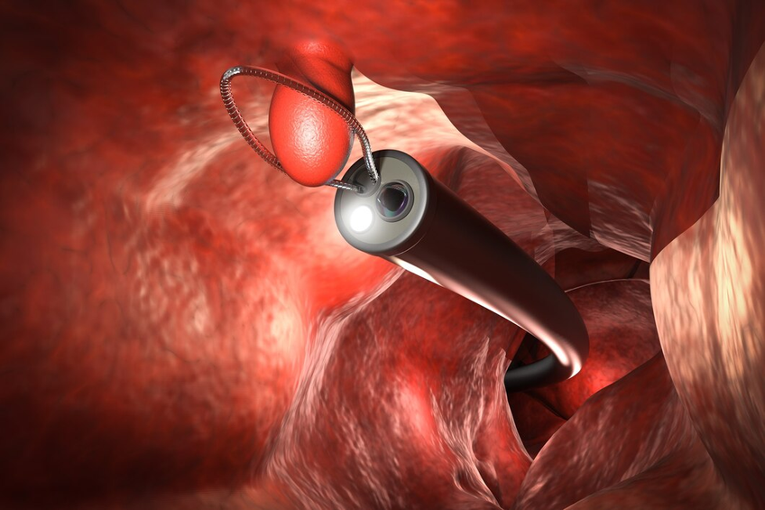
CONTEXTO
El cáncer colorrectal (CCR) es la tercera causa de muerte por cáncer en América, con desafíos en su detección temprana debido a las limitaciones de los métodos actuales, como la dificultad para identificar pólipos pequeños en colonoscopias virtuales.
Este proyecto propone una herramienta de IA con aprendizaje profundo para analizar imágenes médicas (CTC), automatizar la identificación de pólipos y apoyar diagnósticos precisos. En la solución combina redes neuronales y LLM, optimizando tiempo y reduciendo errores manuales, con el fin de mejorar la supervivencia y calidad de vida de los pacientes.

Slide 4



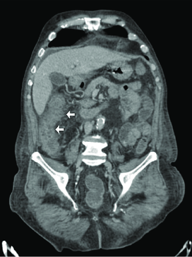
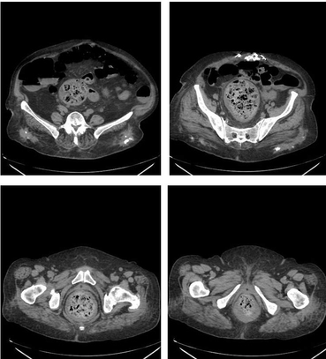


CONTEXTO
Tomografías
IA
%
predicción en detección del CCR

Slide 5
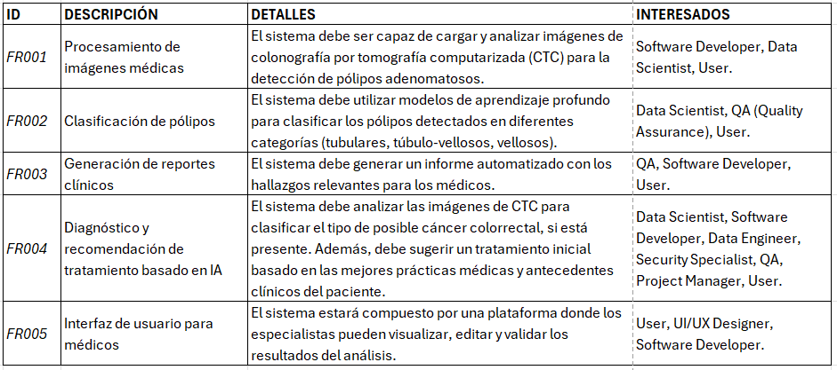

REQUERIMIENTOS FUNCIONALES

Slide 6
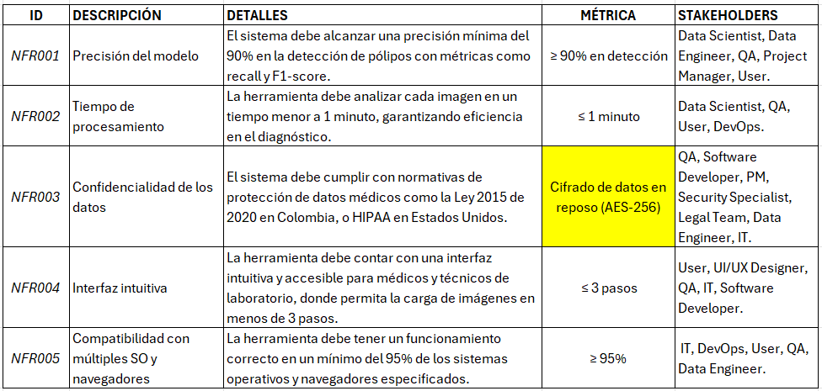

REQUERIMIENTOS NO FUNCIONALES

Slide 7

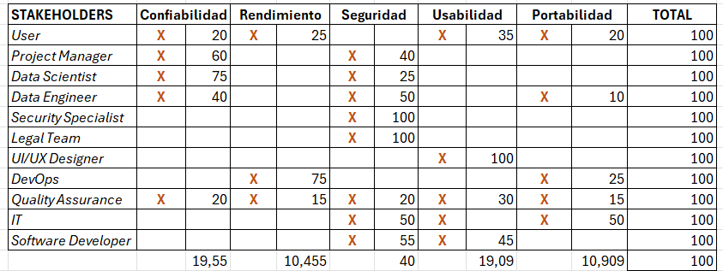
ATRIBUTOS DE CALIDAD

Slide 8

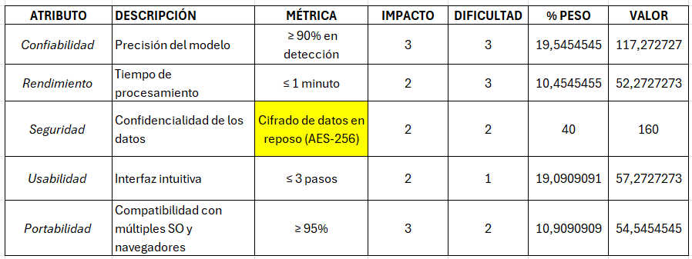
PONDERACIÓN

